Slide 1

«Улицы героев»
Патриотическая акция

Slide 2

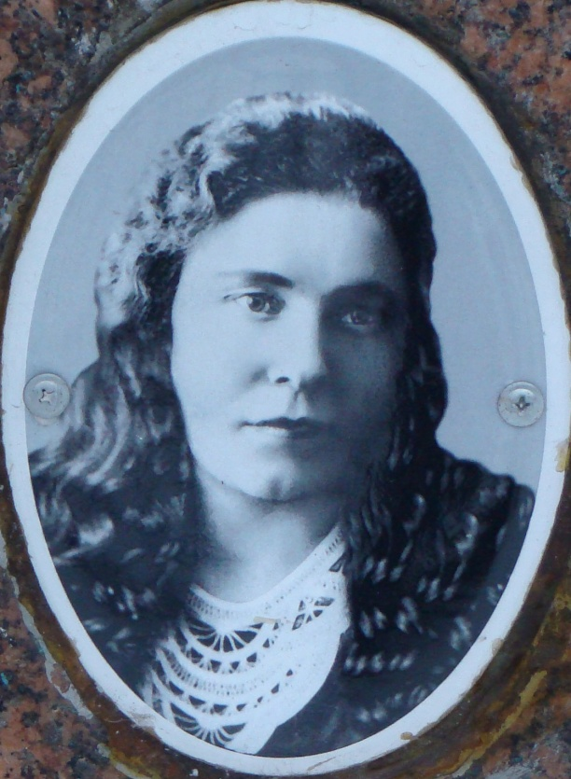
АНАСТАСИЯ ФЁДОРОВНА НОВАКОВА
(1915-1941)
Учительница вертлинской школы, Ася, как называли её близкие, приехала в Солнечногорский район в конце 1930-х годов из города Свободный. Она училась в педагогическом институте и одновременно преподавала географию и немецкий язык в школе рабочей молодежи Солнечногорска. Те, кто знал её близко отмечали удивительный характер этой девушки, она никогда не кривила душой, никогда не была неискренней.
Во время оккупации Солнечногорского района гитлеровцами укрыла у себя в доме трёх командиров Красной Армии. Офицеры пробыли у неё несколько дней и в одну из ночей она помогла им выбраться из деревни. На её беду кто-то из местных увидел это и девушку выдали, утром к ней нагрянули фашисты, её отвезли в немецкий штаб. Там её допрашивал немецкий генерал. Анастасия Фёдоровна молчала, а в конце сказала по русски:
- Отвечать я не буду…Делайте со мной что хотите…Генерал приказал увести девушку и больше её никто не видел.

Slide 3
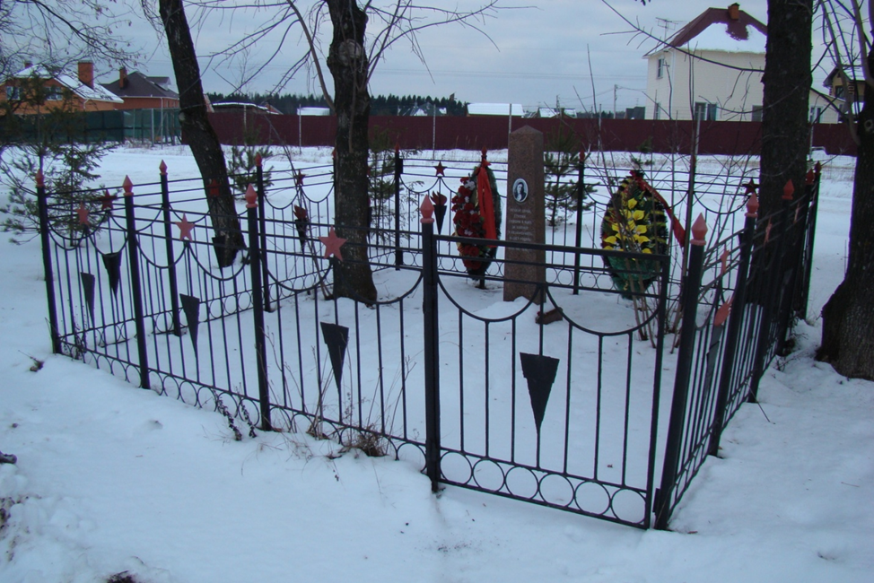
АНАСТАСИЯ ФЁДОРОВНА НОВАКОВА
(1915-1941)
И лишь весной 1942 года, когда растаял снег жительница деревни Осипово, собиравшая хворост обнаружила изувеченное тело деревенской учительницы. Перед убийством фашистские мерзавцы истязали молодую девушку.
Останки славной дочери народа с почестями похоронили в Вертлино, на возвышенности, возле школы, над её могилой установили мраморную плиту.
В 1966 году её могилку перенесли в д. Осипово, на обочину дороги при въезде в деревню, там, где она погибла. В наше время одну из улиц города назвали её именем.
На могиле учительницы-патриотки никогда не увядают цветы и каждое новое по-коление школьников узнаёт о подвиге этой простой русской женщины, которая, когда потребовалось, совершила героический поступок, оказавшись сильнее своих вооружённых врагов.

Slide 4
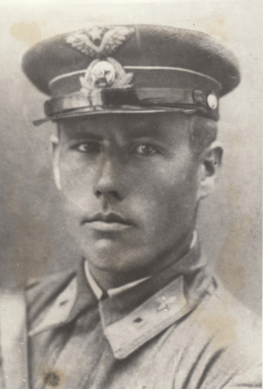
ПЁТР АЛЕКСЕЕВИЧ ТАМОЙКИН
(1916-1943)
Наш земляк, уроженец д. Бутырки (ныне это Солнечногорск), заместитель командира эскадрильи 95-го гвардейского штурмового авиационного полка, младший лейтенант Пётр Тамойкин воспитывался в большой и дружной семье – у него было 4 брата и 4 сестры. Он никогда не сидел без дела, работал с родителями в поле, любил собирать грибы, хорошо пел, работал слесарем на Мытищинском химкомбинате
искусственного волокна, а вечерами учился в аэроклубе
им. Чкалова, который окончил на «отлично». Затем он учился в Качинской высшей авиационной школе в Севастополе.
Во время Сталинградской битвы его полк получил гвардейское звание и стал именоваться 95-м гвардейским штурмовым авиаполком. Сам же Петр Тамойкин был представлен к Ордену «Красное Знамя», но награжден в последствии был орденом «Отечественной войны II степени».
Когда в марте 1943 г. Пётр с группой фронтовых товарищей прибыл в Москву получать новые самолёты, командир группы разрешил ему навестить родных. Это был его
последний приезд домой.

Slide 5
ПЁТР АЛЕКСЕЕВИЧ ТАМОЙКИН
(1916-1943)
С 5 июля 1943 г. развернулись бои на Курской дуге. Лётчики, в том числе и гвардии младший лейтенант Тамойкин, всё время вылетали на боевые задания. Последний раз он вылетел 8 июля в 16.00. Будучи заместителем командира авиационной эскадрильи, Тамойкин повёл шестёрку самолётов ИЛ-2 на штурм мотомехчастей противника в районе Беловская-Ястребово под Белгородом. До этого он договорился со своим стрелком, гвардии младшим сержантом Павлом Сабуровым о том, что если их подобьют над целью, то они повторят подвиг капитана Гастелло. Так и случилось.
При выполнении боевого задания был подбит над целью и на глазах товарищей направил свой самолёт в колонну вражеской техники. Вместе с ним погиб его боевой товарищ, стрелок-радист младший сержант Павел Андреевич Сабуров.
После войны Елена Алексеевна, сестра Петра Тамойкина, съездила на место гибели героя, взяла горсть земного праха, привезла в Солнечногорск и похоронила рядом с отцом, погребённым в ограде Спасского храма Солнечногорска. В 1984 г. именем П.А. Тамойкина была названа одна из улиц Солнечногорска в микрорайоне Рекинцо.

Slide 6
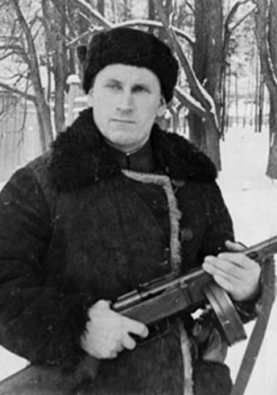
ЕВДОКИМ АНДРЕЕВИЧ БАРАНОВ
(1905-1942)
Родился в 1905 году в селе Семёновское Тверской губернии в крестьянской семье. В детстве помогал родителям по хозяйству. Мальчик мечтал стать учителем. И его мечта исполнилась, когда он окончил сельскую школу, а затем Кимрский педагогический техникум. Работать в посёлке городского типа Солнечногорский Евдоким Андреевич начал с 1930 года. Постепенно он поднимался по карьерной лестнице. С 1936 года он – заведующий РОНО, а с 1938 года – секретарь горкома партии.
В 1941 году Евдоким Андреевич был одним из тех, кому была поручена организация партизанского отряда в Солнечногорском районе.
23 ноября 1941 года после совещания Евдоким Андреевич отправился на автомобиле к базе партизанского отряда в районе Истры: машину заметили немцы, среди деревьев виднелись их танки. Выстрел был прицельным: снаряд угодил в машину, и она загорелась. Чистая случайность сохранила жизнь Е.А. Баранову.

Slide 7
ЕВДОКИМ АНДРЕЕВИЧ БАРАНОВ
(1905-1942)
Во время оккупации Солнечногорского района Баранов находился на головной партизанской базе, откуда руководил партизанскими отрядами. 12 декабря, получив сообщение по рации об освобождении Солнечногорска, Баранов прямо с базы (связь между базами и центром работала безупречно) отдал необходимые распоряжения по всем базам пяти районов и, вскинув на плечо свой автомат, пешком пошагал в родной Солнечногорск, где предстояли трудные дни по восстановлению разрушенного врагом хозяйства.
10 октября 1942 г. Баранов отправился на партизанскую базу в Истринском районе. Они ехали на полуторке по лесу, проверяли состояние землянок. Проводник рядом с водителем, а Баранов в кузове присел на борт машины. Говорят, что задним колесом машина наехала на мину, Баранова взрывной волной сбросило на землю, он сильно ударился головой о придорожный пень, получив смертельное ранение.
Народу на похоронах было очень много, тысячи людей, прибывшие со всего района, чтобы выразить горечь утраты, растянулись вдоль Ленинградского шоссе от парка, где в здании кинотеатра состоялась церемония прощания, до Никольского кладбища.
В 1964 г. одна из самых старых улиц города - Кузнецкая - была переименована в ул. Баранова.

Slide 8
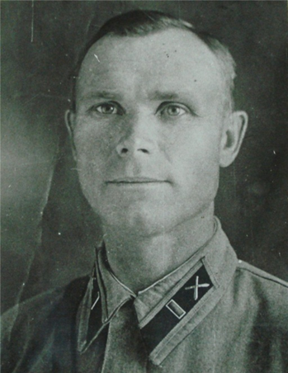
ВЛАДИМИР ФЁДОРОВИЧ УХОВ
(1906-1941)
Родился Владимир Фёдорович 28 июля 1906 года в городе Вологде в семье железнодорожного рабочего. До 1918 года успел окончить всего 2 класса городской приходской школы. Из-за трудного положения в семье Владимир с малолетства работал – чистил сапоги на улице, продавал газеты, папиросы, таскал воду. В 1920 году уехал на заработки на Урал. В 1929 году вступил в ряды РККА. Начал службу в армии красноармейцем. В 1930 году окончил полковую школу 3-го артиллерийского полка 3-й горнострелковой дивизии и был назначен командиром орудия полковой батареи 13-го горнострелкового полка 3-й горнострелковой дивизии.
С 9 апреля по 16 июня 1931 года участвовал в проведении операции по ликвидации банды Ибрагим-Бека в районе Курган-Тюбе (Таджикистан).Служил командиром огневого взвода полковой батареи в Туркменистане, помощником командира бронеплощадки отдельного бронепоезда № 10 Средне-Азиатского военного округа, в 1940 году, получив очередное воинское звание капитан служил командиром батареи 33-го артиллерийского дивизиона.

Slide 9
ВЛАДИМИР ФЁДОРОВИЧ УХОВ
(1906-1941)
В октябре-ноябре 1941 г. под Ташкентом (в городе Чирчике), была сформирована 35-я отдельная стрелковая бригада.
После завершения формирования в ночь на 23 ноября 1941 года бригада была переброшена под Москву. 30 ноября 1941 г. бригада в составе 20-й Армии Западного фронта вела тяжёлые оборонительные бои и отражала яростные атаки фашистов (2-й танковой дивизии). Молодые курсанты стояли насмерть. Устояв под натиском в ходе немецкой операции «Тайфун», в начале декабря бригада перешла в контрнаступление и к 11 декабря подошла к Солнечногорску.
До декабря 1941 года капитан Ухов участвовал в боях под Москвой, находясь в должности начальника артиллерии 35-й отдельной стрелковой бригады. 11 декабря в 17:00 в одном из домов деревни Хметьево взорвалась противотанковая мина, оставленная при отходе немецкими войсками. В результате взрыва начальник артиллерии 35-й отдельной стрелковой бригады капитан Ухов В.Ф. получил смертельные ранения.
Первоначально капитан Ухов был похоронен в одиночной могиле в окрестностях деревни Хметьево вблизи города Солнечногорска.
В 1966 году его останки перезахоронили в братскую могилу в районе деревни Рекинцо (сейчас микрорайон Рекинцо города Солнечногорска). В канун 25-летия разгрома немецко-фашистских войск под Москвой в 1966 году одной из улиц города Солнечногорска (бывшая улица Южная) было присвоено имя капитана
В.Ф. Ухова.

Slide 10
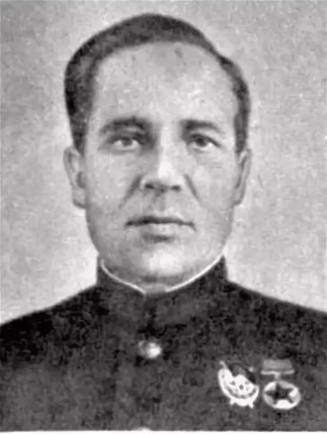
ЯКОВ ПЕТРОВИЧ БЕЗВЕРХОВ
(1896-1942)
Яков Петрович родился 22 октября 1896 года в Саратовской губернии в семье батрака. Имея 3 класса сельской школы, учился военному делу всю жизнь. С 1915 года служил в царской армии, унтер-офицером воевал с немцами в первую мировую войну. С 1918 года в Красной Армии.
Участник Гражданской войны - командовал взводом Сердобского полка, брал Самару, дрался в Оренбургских степях с белоказаками, а в Каракумах - с басмачами. Был организатором Советской власти в Бухаре и получил награды: орден Красного Знамени и «Бухарскую звезду»
I степени. Был дважды ранен. В марте 1934 г. в составе 8-го Отдельного стрелкового Сучанского полка прибыл на Дальний Восток, полк вошёл в состав Тихоокеанского флота.
В 1941 году полковник Безверхов был назначен командиром вновь формируемой 71 отдельной морской стрелковой бригады.

Slide 11
ЯКОВ ПЕТРОВИЧ БЕЗВЕРХОВ
(1896-1942)
27 ноября 1941 года бригада прибыла на станцию Загорск (ныне Сергиев Посад) и вошла в состав 1 Ударной Армии. На следующий день была направлена в район города Яхрома, и с марша вступила в бой.
Полковник Безверхов был ранен, контужен, но оставался в строю. 11-12 декабря 1941 года 71 отдельная морская стрелковая бригада совместно с 64 отдельной морской, 35 и 55 стрелковыми бригадами, а также 31 танковой бригадой участвовала в освобождении Солнечногорска от гитлеровцев. 11 декабря части 71 бригады освободили от немцев д. Тимоново, блокировав солнечногорскую группировку немцев с севера.
К концу декабря 71 отдельная морская стрелковая бригада продвинулась на запад на 100 км и освободила свыше 30 населенных пунктов. Действуя по тылам фашистов, к западу от Старой Руссы, полковник Безверхов провёл ряд боёв, нанеся значительный урон врагу. За это был представлен к ордену Красного Знамени, но получить его не успел. В бою 2 апреля 1942 года у с. Борисово отважный командир был смертельно ранен в живот осколком мины. Похоронен в с. Крестцы Новгородской области. Награжден орденами Красного Знамени, Бухарской Звезды I степени, медалью ХХ лет РККА.

Slide 12

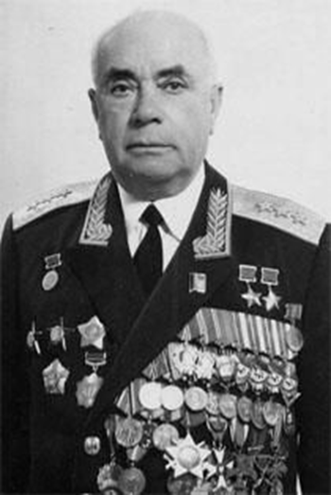
ДАВИД АБРАМОВИЧ ДРАГУНСКИЙ
(1910-1992)
Родился в бедной еврейской семье в посаде Святск Суражского уезда Черниговской губернии 2 февраля по старому стилю (по новому стилю 15 февраля 1910 года.
Давид окончил школу-девятилетку имени М.И. Калинина в городе Новозыбкове Брянской губернии в 1928 году. Сразу после этого по комсомольской путёвке направляется на стройку в Москву, где работал в тресте «Мосстрой». С 1931 года является членом ВКП(б). В феврале 1933 года призван в Красную Армию. В 1936 году с отличием закончил Саратовское бронетанковое училище и был направлен для прохождения службы на Дальний Восток.
Начало войны застало его в крепости Осовец (Польша) на западной границе, в составе 2-й Белорусской дивизии.
В конце октября 1943 года назначен командиром 55-й гвардейской танковой бригады 7-го гвардейского танкового корпуса 3-й гвардейской танковой армии. Под его коман-дованием эта бригада принимала участие в освобождении Киева. За доблесть в Киевской наступательной операции был представлен к званию Героя Советского Союза.

Slide 13
ДАВИД АБРАМОВИЧ ДРАГУНСКИЙ
(1910-1992)
Однако тогда звание Героя Драгунскому не было присвоено: с представлением не согласился командующий фронтом Н.Ф. Ватутин, заменивший награду на орден Красного Знамени.
9 декабря 1943 года в критический момент танкового боя у села Ялцовка (под городом Малин Житомирской области) подполковник Драгунский находясь на броне своего танка, получил тяжёлое ранение от близкого разрыва немецкого снаряда.
После госпиталя и лечения в санатории Железноводска Драгунский вернулся в свою бригаду в июле 1944 года.
Драгунский принял участие в историческом Параде Победы 24 июня 1945 года. После войны продолжил службу в Советской Армии. В 1949 году Драгунский окончил Высшую военную академию имени К. Е. Ворошилова. С февраля 1950 года командовал 5-й гвардейской танковой дивизией. С июня 1965 года — первый заместитель командующего войсками Закавказского военного округа. С мая 1969 года — начальник Высших офицерских курсов «Выстрел» имени Маршала Советского Союза Б.М. Шапошникова.
12 октября 1992 года Давида Абрамовича Драгунского не стало. Похоронен он на Новодевичьем кладбище в Москве. Именем Драгунского была названа улица в Солнечногорске. В 2009 году в преддверии 100-летия со дня рождения Давида Абрамовича в Солнечногорске ему был установлен памятник.

Slide 14
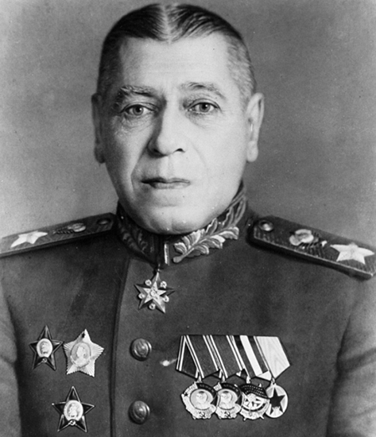
БОРИС МИХАЙЛОВИЧ ШАПОШНИКОВ
(1882-1945)
Родился 20 сентября по старому стилю (2 октября по новому стилю) 1882 года, в городе Златоуст, Уфимской губернии в семье служащих. Учился в Красноуфимском промышленном и Пермском реальном училище, которое окончил в 1899 году. Сознательно выбрал карьеру военного.
Своё первое военное образование получил в Московском Алексеевском военном училище.
Был направлен в Первый Туркестанский пехотный батальон, 1903—1907 годах командовал там полуротой. В 1907 г. зачислен в Академию Генерального штаба, которую с отличием окончил через три года, получив звание штабс-капитана.
Первую мировую войну Шапошников встретил в должности адъютанта штаба 14-й кавалерийской дивизии в Варшавском военном округе. Зарекомендовал себя на фронте как способный офицер. В 1917 г. – полковник, командир полка.

Slide 15
БОРИС МИХАЙЛОВИЧ ШАПОШНИКОВ
(1882-1945)
В1921 году он был награждён орденом Красного Знамени.
Позднее он командовал войсками Ленинградского и Московского военных округов. В это время он пишет самую известную свою книгу – «Мозг армии».
В апреле 1931 года Шапошников был назначен командующим войсками Приволжского военного округа.
За заслуги в преподавательской и научной деятельности в мае 1935 года Шапошникову было присвоено звание профессора. Весной 1937 года Борис Михайлович Шапошников был выдвинут на должность начальника Генерального штаба Красной Армии. 7 мая 1940 года ему было присвоено высшее воинское звание – Маршал Советского Союза. За год до начала Великой Отечественной войны он был назначен заместителем Народного комиссара обороны.
С 1943 по 1945 год Борис Михайлович Шапошников являлся начальником Высшей военной академии. И здесь, будучи уже тяжело больным, он не прекращал большой организационной и военно-теоретической работы. Он страстно любил жизнь, был неутомимым тружеником, без работы на благо Родины он не мыслил своего существования. Имя Б.М. Шапошникова было присвоено Высшим офицерским курсам «Выстрел». Жизнь, полководческая деятельность и военно-теоретическое наследие Маршала Советского Союза Бориса Михайловича Шапошникова – яркие страницы советской военной истории.

Slide 16
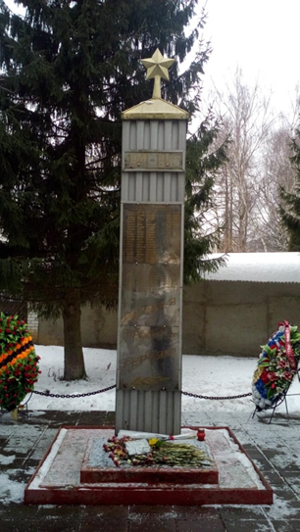
БРАТЬЯ СЕРГЕЕВЫ
На улице Ленина (в микрорайоне ЦМИС), там, где раньше находилась деревня Спас-Слободка, возвышается обелиск односельчанам, не вернувшимся с Великой Отечественной войны. Обелиск был воздвигнут к 40-летию победы.
На памятнике 32 фамилии жителей деревни, среди них 12 Сергеевых. Когда началась война 17 мужчин из рода Сергеевых ушли защищать Родину, обратно в деревню вернулось только пятеро. В 1995 году одна из новых улиц Солнечногорска была названа именем братьев Сергеевых.

Slide 17
БРАТЬЯ СЕРГЕЕВЫ
СЕРГЕЕВ АЛЕКСЕЙ ВАСИЛЬЕВИЧ (1913-1941).
Родился в 1913 году. До призыва в армию работал в колхозе. Отслужив в Красной Армии в 1938 году устроился работать на Солнечногорский стекольный завод. В мае 1941 года был призван в армию на переподготовку, где его застала война. В последнем письме он сообщил, что их направляют под Смоленск. В ноябре 1941 года пропал без вести.
СЕРГЕЕВ ПАВЕЛ ВАСИЛЬЕВИЧ (1908-1942).
Призван на фронт 7 ноября 1941 года. Пропал без вести в марте 1942 года.
СЕРГЕЕВ КОНСТАНТИН ВАСИЛЬЕВИЧ (1914-1943).
Константин Васильевич в годы войны служил в 55 армии на Ленинградском фронте, участвовал в обороне Ленинграда. 21 марта 1943 года он погиб в боях за Родину. Его прах покоится в братской могиле посёлка Красный Бор Колпинского района Ленинградской области.

Slide 18
БРАТЬЯ СЕРГЕЕВЫ
СЕРГЕЕВ СЕРГЕЙ ВАСИЛЬЕВИЧ (1916-1941).
С детских лет Сергей рос крепким крестьянским мальчишкой. Большой интерес и усердие проявлял в учебе. Он с успехом окончил начальную, а затем семилетнюю школу. Поступил счетоводом на работу в Солнечногорский райпотребсоюз.
В 1937 году Сергея Васильевича призвали на службу в армию, там он поступает в офицерскую школу. После её окончания ему присваивают звание лейтенант. Участвует в Финской кампании 1939-1940 гг., а после неё полу-чает распределение в один из гарнизонов 8-й армии, который размещался вблизи города Вильянди в Эстонской ССР. 26 июня 1941 года, верный воинской присяге, в районе Ши-лале, Литовская ССР, до последнего исполнив свой долг офицера перед Родиной, Сергей Васильевич Сергеев погиб. Он стал одним из первых солнечногорцев, кто в первые дни Великой Отечественной войны отдал свою жизнь за землю, где родился, учился, служил Родине.

Slide 19
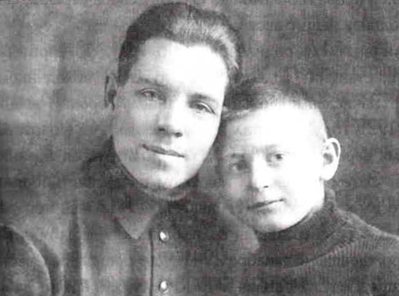
БРАТЬЯ СЕРГЕЕВЫ
СЕРГЕЕВ МИХАИЛ АНДРЕЕВИЧ(1922-1942).
Был призван в Красную Армию в 1941 году. Служил минометчиком. Пропал без вести в январе 1942 года.
СЕРГЕЕВ ИВАН МИХАЙЛОВИЧ (1906-1941).
Родился в 1906 году. До призыва в Красную Армию работал на железной дороге, на станции Подсолнечная, путевым обходчиком. В 1927 году призван на действительную службу, зачислен в сержантскую школу города Рязани, в армии вступил в ВКП(б). После армии работал в совхозе, затем в МТС №1, позже руководил колхозом в деревне Мошницы. 19 августа 1941 года призван в армию и направлен на фронт. В декабре 1941 года пропал без вести. На фото слева.

Slide 20
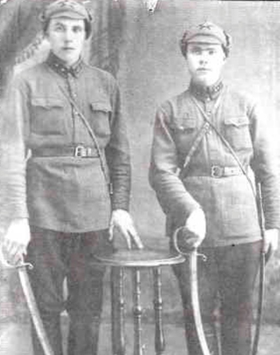
БРАТЬЯ СЕРГЕЕВЫ
СЕРГЕЕВ МИХАИЛ МИХАЙЛОВИЧ
(1908-1941).
Родился в 1908 году. До армии работал на заводе «Петроткань». С 1930-го года проходит срочную, а затем и сверхсрочную службу в кавалерии в городах Грозный и Ор-джоникидзе (ныне Владикавказ). Демобилизовался в 1938 году. В 1939 году призван горвоенкоматом и направлен на западную границу. Вернувшись домой поселился на Сходне, где работал начальником охраны зеркальной фабрики. 1 сентября 1941 года в звании старший сержант Михаил Михайлович призывается в армию и направляется на фронт. В декабре 1941 года пропал без вести.
На фото Сергеев М.М. слева.

Slide 21
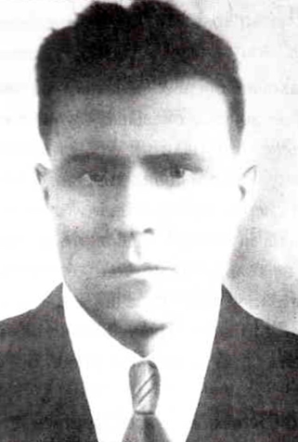
БРАТЬЯ СЕРГЕЕВЫ
СЕРГЕЕВ ПАВЕЛ МИХАЙЛОВИЧ
(1912-1942).
С раннего возраста Павел рос подвижным, озорным мальчишкой. Окончил начальную школу, успешно трудился в колхозной бригаде по столярному делу. На действительную службу его не взяли из-за осложнения после оспы. В 1930-е годы переехал в Клин, где устроился работать на завод «Станколит». С началом войны, несмотря на трудности со слухом, Павла Михайловича в один из первых наборов призвали в армию. 42 гвардейская стрелковая дивизия, где воевал наш земляк, вела боевые действия на территории Щеколдинского сельского совета Зубцовского района Калининской области (ныне Тверская область).
6 декабря 1942 года, проявив мужество, в боях за Родину красноармеец Сергеев Павел Михайлович погиб. Он был захоронен в братской могиле деревни Ведерниково. Позднее братское захоронение было перенесено в город Зубцов в мемориальный комплекс «Московская гора».

Slide 22
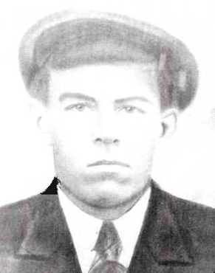
БРАТЬЯ СЕРГЕЕВЫ
СЕРГЕЕВ ВАСИЛИЙ МИХАЙЛОВИЧ
(1910-1941).
Родился в 1910 году. С детских лет был уравновешен, трудолюбив. До призыва на срочную службу работал на заводе им. Лепсе. В 1932 году его призывают в Красную Армию. Учитывая, что семья многодетная, он получает распределение в танковый полк, который дислоцировался в населенном пункте Сенеж.
Служил пять лет. После демобилизации работал, а когда пришла война, как и его братья, был призван в армию. В ноябре 1941 года пропал без вести. Благодарные заводчане увековечили его имя на мемориальной доске завода им. Лепсе, вместе с именами других рабочих, не вернувшимися с фронтов Великой Отечественной войны.

Slide 23
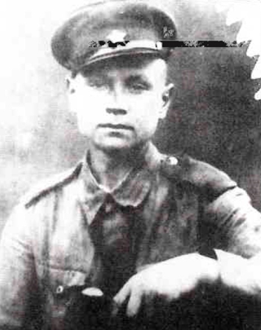
БРАТЬЯ СЕРГЕЕВЫ
СЕРГЕЕВ СЕРГЕЙ МИХАЙЛОВИЧ
(1925-1944).
В конце сентября 1941 года Сергей вступает в их ряды. Подростку не было и семнадцати лет. Вместе с другими бойцами он участвовал в охране важнейших военных и народно-хозяйственных объектов города и района. Когда враг подходил к Солнечногорску батальон ушёл в подмосковные леса. Здесь подростков к прямому участию в боевых действиях не привлекали. После освобождения Солнечногорска Сергей был в команде по сбору и захоронению убитых советских воинов.
Когда в 1943 году Сергею исполнилось 18 лет, его призвали в армию и направили на Юго-Западный фронт. Гвардии рядовой стрелок Сергеев Сергей Михайлович погиб в бою 14 марта 1944 года. Вместе с боевыми товарищами он был похоронен с почестями в 3,5 км северо-западнее железнодорожной станции Снигирёвка Снигирёвского района Николаевской области.
В Солнечногорске на мемориальной доске школы №7 фамилия Сергея Михайловича Сергеева увековечена наряду с именами его школьных друзей, не вернувшихся с фронтов Великой Отечественной Войны.

Slide 24
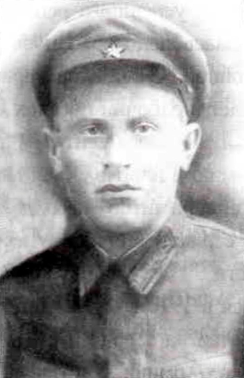
БРАТЬЯ СЕРГЕЕВЫ
СЕРГЕЕВ ГРИГОРИЙ АЛЕКСАНДРОВИЧ
(1917-1942).
Григорий родился в 1917 году. Как и все советские люди учился, работал, достойно отслужил действительную службу в Красной Армии. На четвёртый день войны 25 июня 1941 года Григория Александровича призвали в армию. Войсковое соединение, куда он был зачислен, находилось в резерве Ставки Верховного Главнокомандования. Позднее его войсковая часть была включена в 34 армию. С конца декабря 1941 года 34-я армия воевала на Демянском направлении. В кровопролитных боях 16 февраля 1942 года красноармеец Сергеев Григорий Александрович погиб. С воинскими почестями он был похоронен в братской могиле в деревне Городилово Демянского района Новгородской области.

Slide 25
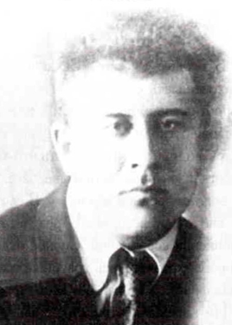
БРАТЬЯ СЕРГЕЕВЫ
СЕРГЕЕВ ГАВРИИЛ ВАСИЛЬЕВИЧ
(1913-1943).
Когда началась война Гавриилу Васильевичу дали бронь. Перед оккупацией района он ушел вместе с партизанами в лес. После освобождения Солнечногорска участвовал в восстановлении порушенного врагом народного хозяйства. 16 апреля 1942 года его призвали в армию и отправил на фронт. Вскоре он был ранен. После выздоровления вновь отправлен на передовую и определён в снайперы. В ходе боевых действий сильно обморозился и снова попал в госпиталь. После военно-медицинской комиссии снова направлен в Действующую армию. В этот раз красноармейца Сергеева зачислили в 354 стрелковую дивизию. 9 марта 1943 года в боях в районе Курского выступа, в числе множества своих однополчан 1199 стрелкового полка, 354 стрелковой дивизии красноармеец Сергеев Гавриил Васильевич погиб. С воинскими почестями он был похоронен в деревне Девятино Дмитровского района Курской области.

Slide 26
ТЕЛЬНОВ В. А.
11 декабря 55 отдельная стрелковая бригада оказалась на подступах к Солнечногорску и в 9 часов утра этого дня начала наступление на юго-восточную окраину города, сумев занять казармы курсов «Выстрел», но, не имея артиллерийской поддержки и попав под сильный миномётный и автоматный огонь вынуждена была отступить. Нашим частям приходилось действовать по большей части живой силой, без артиллерийской поддержки. Обстановка в целом стала меняться в середине дня. Танки 31-й танковой бригады 20 Армии атаковали с ходу Спас-Слободку и к 18.00 3-й стрелковый батальон 55 ОСБр вновь перешёл в атаку и овладел окраиной города. В ходе этой атаки совершил подвиг младший лейтенант Тельнов В.А. Вместе с 10-ю красноармейцами он первым ворвался в город. Численно превосходящий противник отрезал группу Тельнова, но он не растерялся и с криком «Ура» бросился на врагов, сея кругом смерть. Противник наседал. Часть красноармейцев пробилась к своим, а младший лейтенант Тельнов, оставшийся с четырьмя красноармейцами, до конца сражался с фашистами. Он пал смертью храбрых. Похоронен мл. лейтенант Тельнов в братском захоронении в мкр. Рекинцо.
В 1966 году улица Солнечногорска, идущая от Никольской церкви к железной дороге, была переименована в улицу мл. лейтенанта В.А. Тельнова.

Slide 27
МАРКИН ПЁТР ИВАНОВИЧ
(1916-1941)
Официальная версия.
При освобождении Солнечногорска 11 декабря батальоны 55ОСБр, отбрасывая противника, ворвались в город. В этих боях бойцы, командиры и политработники показа-ли мужество и героизм, готовность самоотверженно драться с немецкими захватчиками за нашу независимость. Особенно отличились бойцы и командиры 3-го батальона 55ОСБр.
Пулемётчик П.И. Маркин первым ринулся в бой, нанося противнику большой урон. Он уничтожал огневые точки. Однако противник подбрасывал подкрепление. П.И. Маркина ранило, но он продолжал уничтожать противника. Новое ранение заставило раз-жать ручки пулемёта. Умирая, товарищ Маркин показал подоспевшему санинструктору огневые точки противника. От большой потери крови боец скончался рядом со своим
пулемётом. Красноармеец Пётр Иванович Маркин похоронен в братском захоронении мкр. Рекинцо.

Slide 28
МАРКИН ПЁТР ИВАНОВИЧ
(1916-1941)
Наиболее вероятная версия.
При исследовании боевых действий 55ОСБр в период с 5 по 12 декабря 1941 года был обнаружен архивный документ о награждении красноармейца Маркина Петра Ивановича, служившего в 3 батальоне 55ОСБр орденом «Красное Знамя». Этой высокой награды он был удостоен посмертно за подвиг, совершённый им при освобождении деревни Старо (Старое) Дмитровского района Московской области 8 декабря 1941 года, следовательно, участвовать в освобождении Солнечногорска 11 декабря 1941 года Маркин П.И. не мог.
Наградной лист на Маркина Петра Ивановича 1916 года рождения, красноармейца
3 батальона 55 ОСБр 1-й Ударной Армии.
Краткое изложение личного боевого подвига.
При занятии деревни Старо (Старое) Дмитровского района Московской области товарищ Маркин проявил себя как стойкий и ответственный пулемётчик. Уничтожая огневые точки противника и его живую силу товарищ Маркин геройски погиб на поле боя. Умирая он указал рукой неподавленную огневую точку противника. Товарищ Маркин достоин награждения орденом «Красное Знамя».

